Slide 1

МАМЫ И ИХ ДЕТЕНЫШИ
(домашние животные)

Slide 2

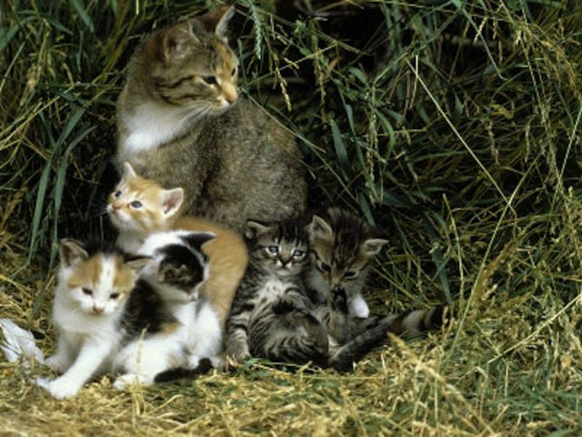
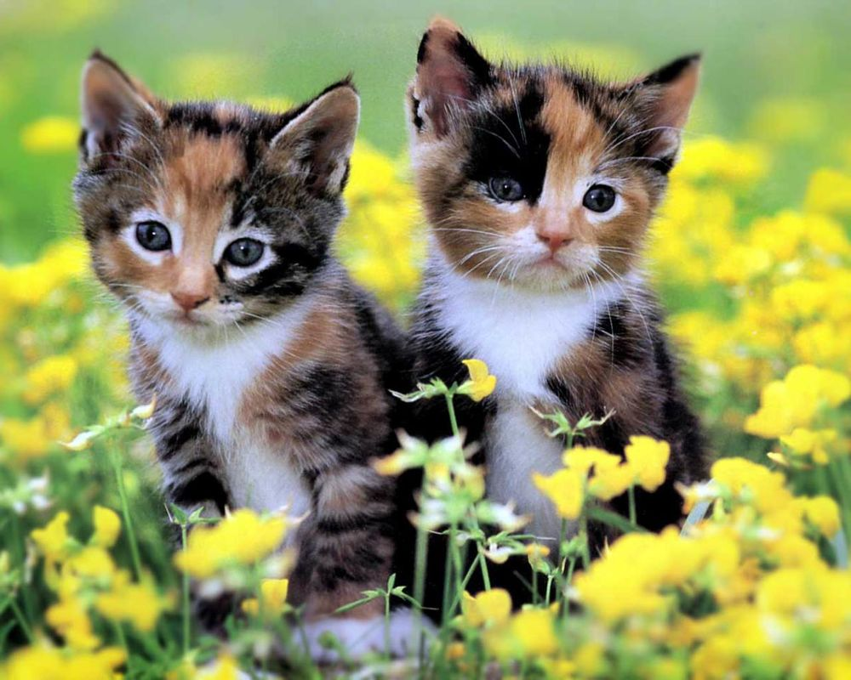
МАМЫ И ИХ ДЕТЕНЫШИ - КОШКА С КОТЯТАМИ
Серенькая кошечка
Села у окошечка,
Хвостиком виляла,
Деток поджидала:
«Детки мои, детки,
Детки-непоседки,
Хватит вам резвиться,
Спать пора ложиться!»
С. Погореловский
Если кто-то с места сдвинется, На него котёнок кинется. Если что-нибудь покатится, За него котёнок схватится. Прыг-скок! Цап-царап! Не уйдёшь из наших лап!
В. Берестов

Slide 3
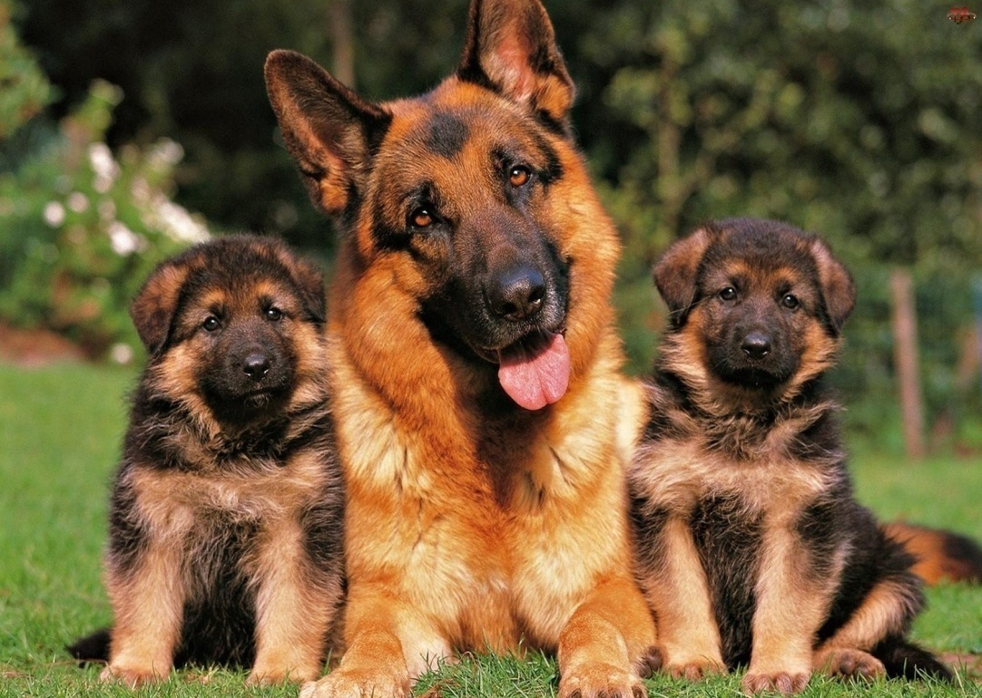
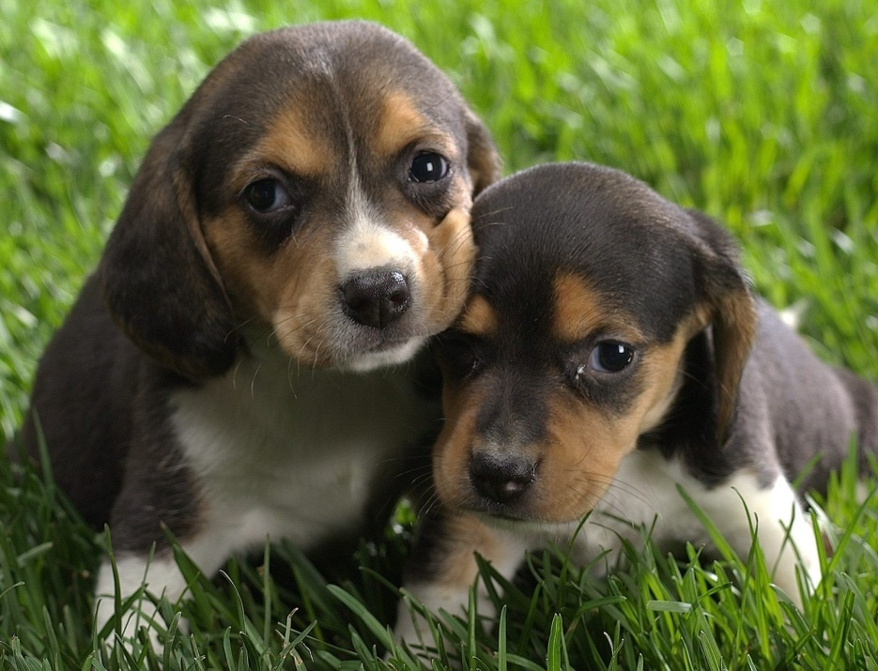
МАМЫ И ИХ ДЕТЕНЫШИ - СОБАКА СО ЩЕНЯТАМИ
У щенка четыре лапы,
Ушки и забавный хвост.
Он пушистый и лохматый.
И прохожих лижет в нос.
Ю.Склярова
Среди всех зверей, однако,
Людям лучший друг – собака.
Есть их множество пород.
В будке пес своей живет.
Сторожить умеет дом,
Весело вилять хвостом.
На чужих он громко лает,
И хозяев охраняет.

Slide 4
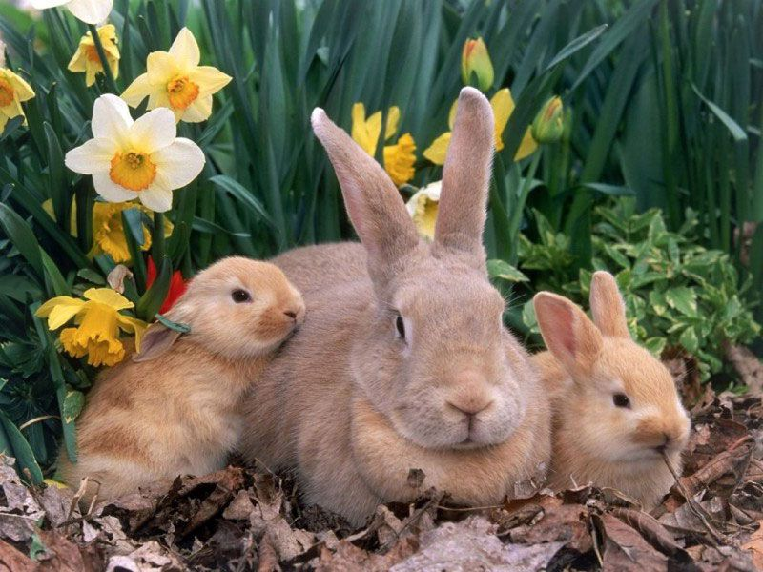
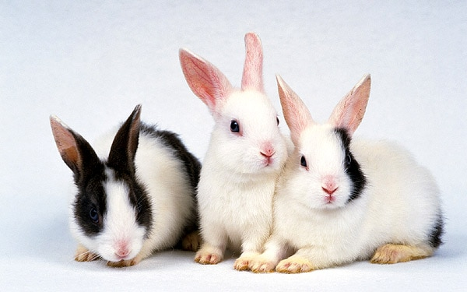
МАМЫ И ИХ ДЕТЕНЫШИ - КРОЛЬЧИХА С КРОЛЬЧАТАМИ
Белый кролик, рыжий, серый
В клетках во дворе живут.
Очень любят все капусту
И всегда морковку ждут.
Кролика возьмешь на руки,
Так ласкает пух его
И в любой мороз, и стужу,
Дарит он своё тепло.
Где крольчата?
Потеряла крольчиха крольчат,
А крольчата лежат и молчат.
Один - за ветлой,
Двое - за метлой,
Один - под листом,
Двое - под кустом.
Как детей поскорее найти?
Их у мамы чуть больше пяти.

Slide 5
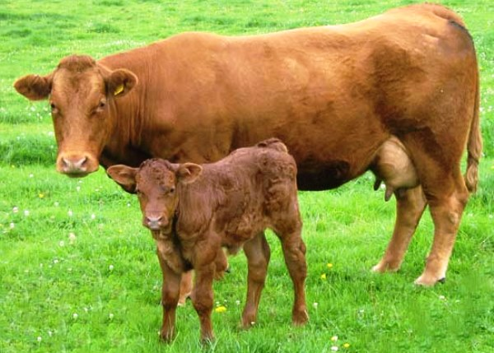
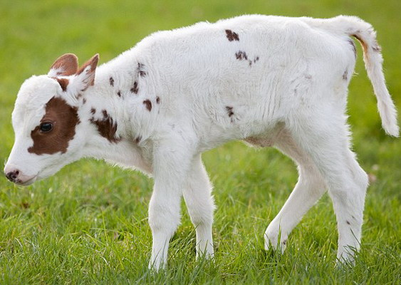
МАМЫ И ИХ ДЕТЕНЫШИ - КОРОВА С ТЕЛЕНКОМ
Ест корова на лугу
маки да ромашку,
вкусным будет молоко
чтоб сварить нам кашку!
Г. Ряскина
Он с копытами на ножках,
А на лбу бывают рожки.
Прямо вылитая мать:
Любит травку пощипать,
Говорит протяжно: "Му-у-у!",
Если скучно одному.
Он совсем еще ребенок.
Называется теленок.
Н. Родивилина

Slide 6
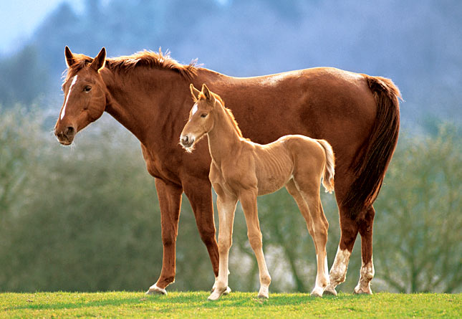
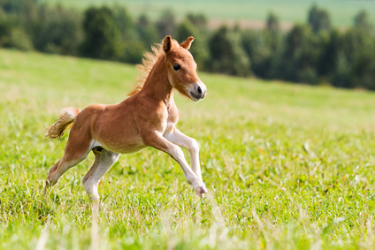
МАМЫ И ИХ ДЕТЕНЫШИ - ЛОШАДЬ С ЖЕРЕБЕНКОМ
Мама – лошадь, папа – конь,
Кто же их ребёнок?
Рыжий, будто бы огонь,
Это жеребёнок.
Ж. Зудрагс
Шерстка гладкая блестит,
Пыль из-под копыт летит –
Долгий у лошадки путь,
Нет минутки отдохнуть.

Slide 7
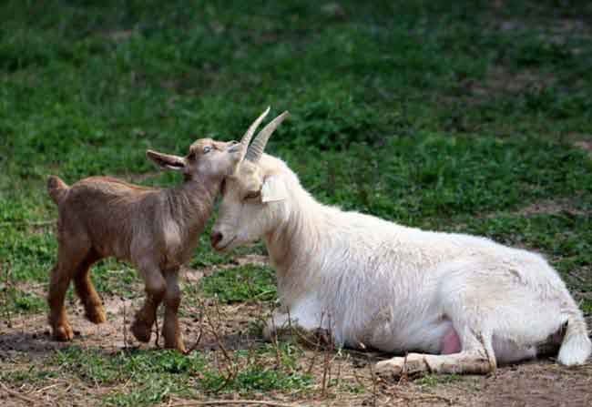
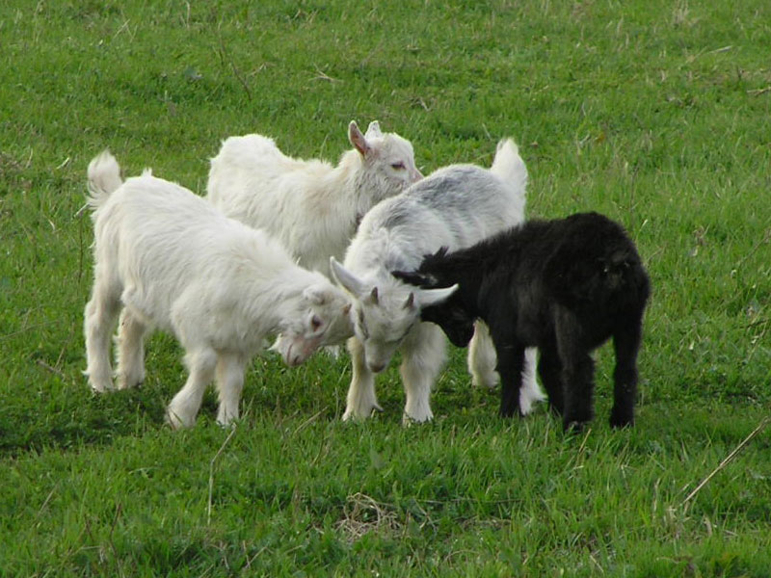
МАМЫ И ИХ ДЕТЕНЫШИ - КОЗА С КОЗЛЕНКОМ
Меж кустов блестят глаза –
Листья кушает коза.
Ветку чисто обгрызёт,
А потом как запоёт!
«Ме – ме - ме, ещё кусток
Ощипаю за часок,
Вкусно как, листва сладка,
А взамен дам молока!»
А. Вайнер
Шел козленок по дорожке,
У него устали ножки.
Закричал козленок: – МЕ-Е-Е!
Постелите коврик мне-е-е!
М. Дружинина

Slide 8
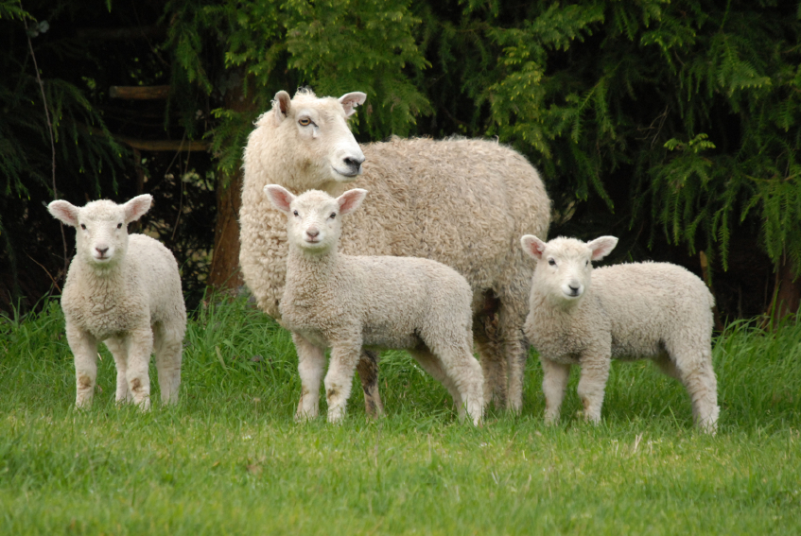
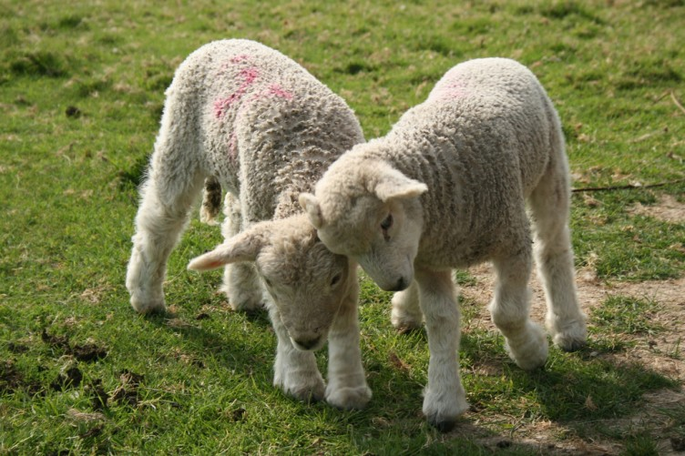
МАМЫ И ИХ ДЕТЕНЫШИ - ОВЕЧКА С ЯГНЕНКОМ
Папа у меня – баран,
Матушка – овечка.
На вопрос же, кто я сам,
Вряд ли вам отвечу!
Помогите мне, друзья,
Подскажите, кто же я –
Бараненок иль овчонок?
Ой! Я вспомнил!
Я – ягненок!
О.Емельянова
За лесом, у речки
Гуляют овечки
И шерсть у овечек
В забавных колечках
С. Комлева

Slide 9
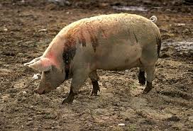
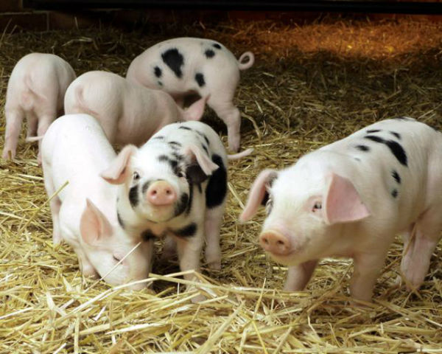
МАМЫ И ИХ ДЕТЕНЫШИ - СВИНЬЯ С ПОРОСЯТАМИ
Яшка маленький - ребенок,
Хитрый, шустрый поросёнок!
Хвостик - змейкою-крючком,
Носик круглый - пятачком!
Яшка миску опрокинул-
Головой поддал, подкинул,
Весь испачкался в грязи!
Яшка, Яшка, не бузи!
Ну, какая ж ты свинья!
Хрю-хрю-хрю! - хороший я!
Я весёлый, озорной,
Поиграйте же со мной!
Грибановский В.
Что за толстая зверюшка?
– Бледно-розовая хрюшка!
Хвостик – маленький крючок,
Носик – мягкий пятачок.
Позвала меня играть,
Бегать, кувыркаться,
Вместе желуди искать,
В лужицах плескаться!
Л. Громова

Slide 10
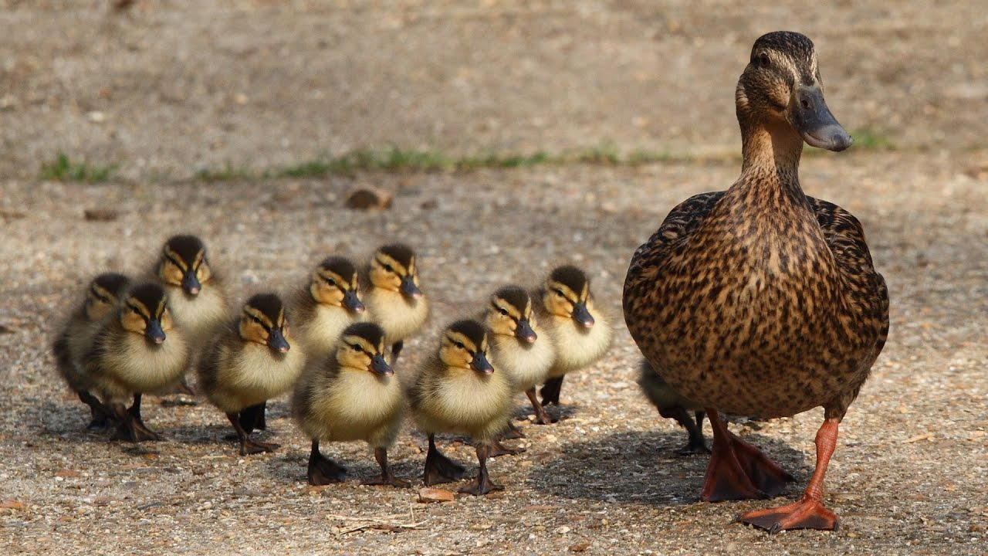
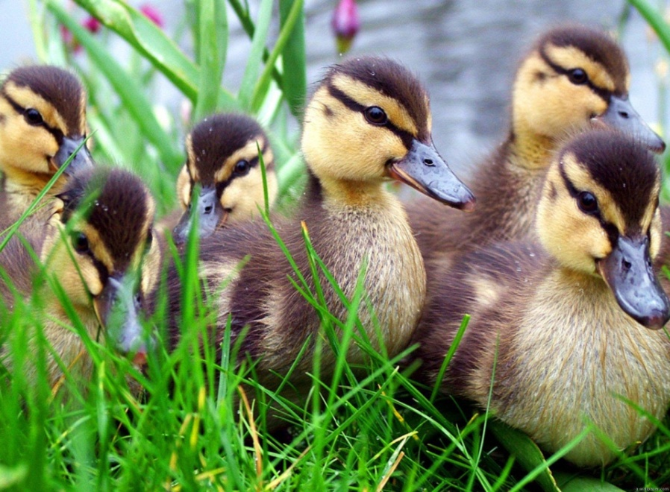
МАМЫ И ИХ ДЕТЕНЫШИ - УТКА С УТЯТАМИ
Ути-ути-уточки -
Беленькие грудочки,
Пёрышки кручёные,
Лапочки точёные.
Утки плавают в пруду,
Я с гостинцем к ним иду -
Хлебцем мягким белым.
Подплывайте смело!
А. Рей
А веселые утята,
Очень дружные ребята.
Утром все идут на пруд,
Приключенья их там ждут.
«Кря» сказала мама утка,
«Вот плывут мои малютки!»
Л. Луканова

Slide 11
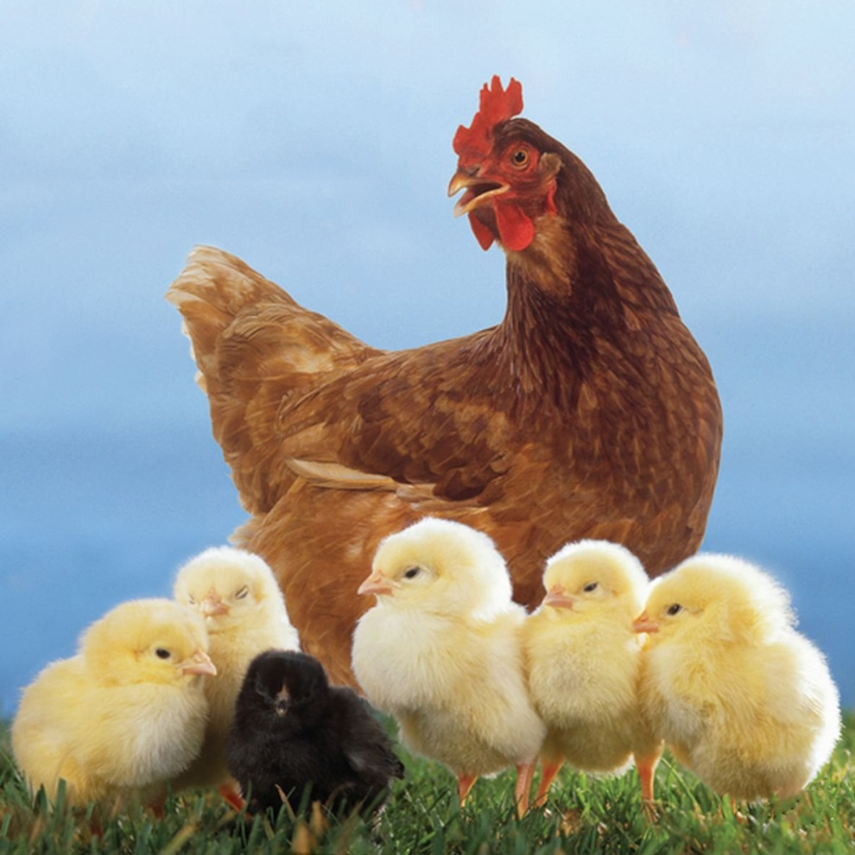
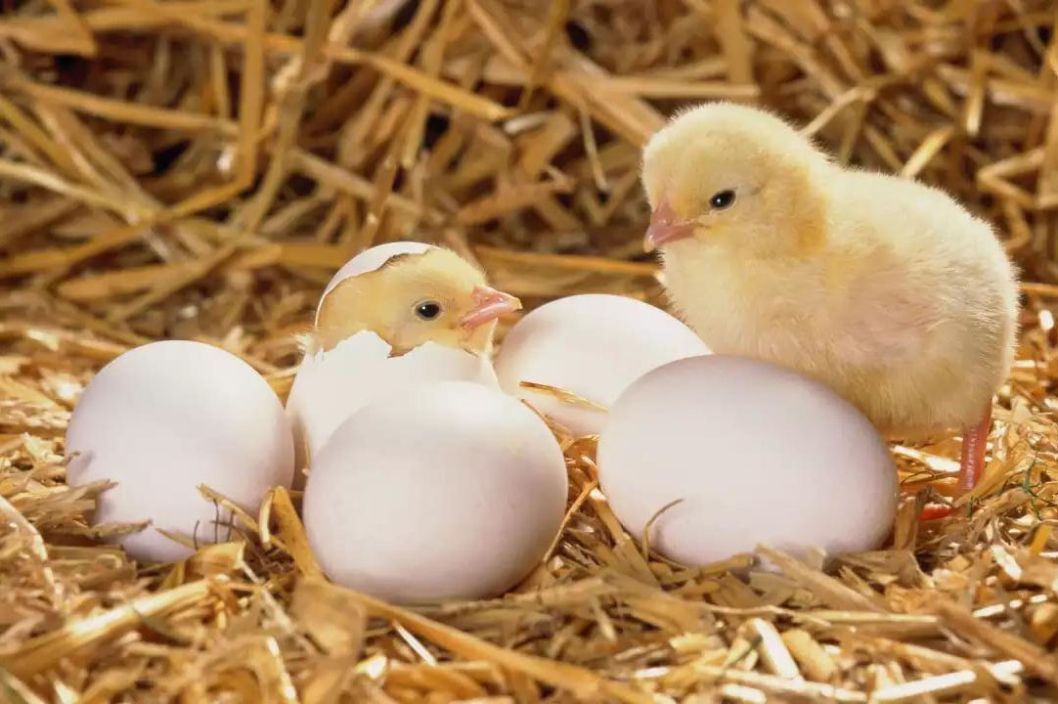
МАМЫ И ИХ ДЕТЕНЫШИ - КУРИЦА С ЦЫПЛЯТАМИ
Желтый маленький комок
Долго выбраться не мог
Из скорлупковых пеленок.
Малыша зовут цыпленок
О. Димакова
Зёрна курочка клюёт
И яички нам несёт,
Цыплятам говорит: Ко – Ко
Не уходите далеко.
В. Клементьева

Slide 12
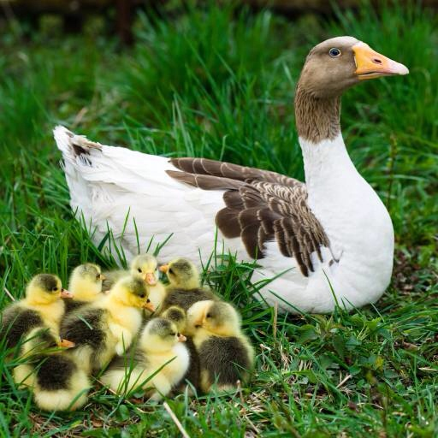
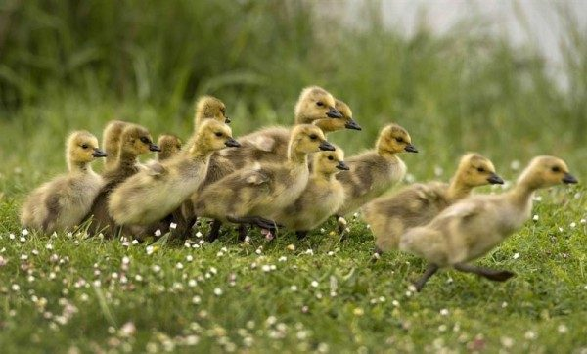
МАМЫ И ИХ ДЕТЕНЫШИ - ГУСЫНЯ С ГУСЯТАМИ
Я к гусёнку подбежала:
- Ах, какой пушистый!
Только гусь с гусыней что-то
Прошипели быстро.
Гусь гогочет: "Га-га-га!"
Крыльями он машет.
И, как будто, говорит:
- Уходи подальше!
Не хватай моих гусят,
Тех, что щиплют травку,
А не то тебя сейчас,
Ущипну за пятку!
И. Фомичева
Тридцать маленьких гусят
На экскурсию трусят,
Ходят в парке городском
За учителем гуськом.
- Посмотрите, вот кислица,
Клевер, лютик, медуница…
Стойте – стойте! Вы куда?
Экспонаты - не еда!
Н. Волкова

Slide 13
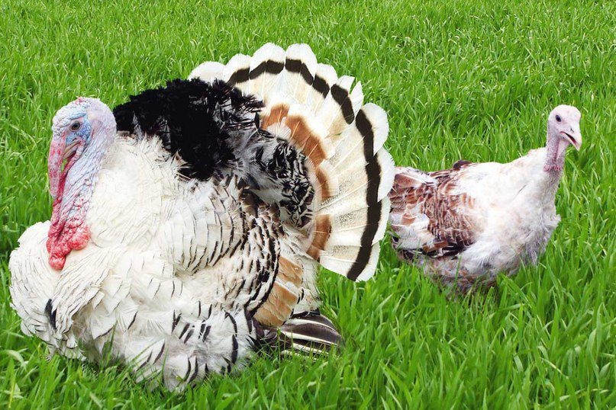
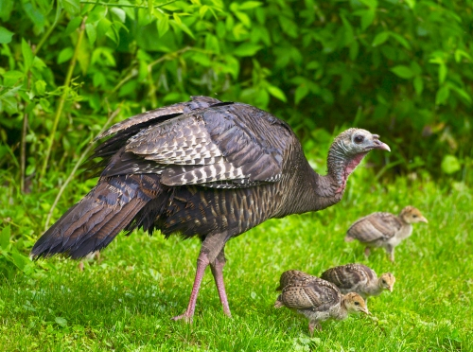
МАМЫ И ИХ ДЕТЕНЫШИ - ИНДЮШКА С ИНДЮШАТАМИ
Индюшиная семья
Занимает пол-двора,
Но индюк там самый главный,
Очень важный и тщеславный.
С бородою красной ходит,
На округу страх наводит,
На павлина чуть похожий,
Жизни не дает прохожим.
Не понравится вдруг кто-то,
Он бежит уже к воротам,
Клюнуть хочет очень больно,
Вечно чем-то недовольный.
Проходя мимо двора,
Осторожна детвора,
«Встреча с индюком чревата!» — Это знают все ребята!
Ходит по двору индюшка:
Брень-брень-брень...
Рядом с ней индюк гуляет –
Гребень набекрень.
Он индюшкою гордится,
Брень-брень-брень.
Для него на свете птицы
Нет родней.
Анна Алферова

Slide 14
ЛИТЕРАТУРА И ИНТЕРНЕТ ИСТОЧНИКИ
**Знакомим дошкольников с миром животных. Золотова Е.И.
**http://www.numama.ru/blogs/kopilka-detskih-stihov/stihi-pro-gusja.html
**http://www.numama.ru/blogs/kopilka-detskih-stihov/stihi-pro-kuricu.html
**http://www.numama.ru/blogs/kopilka-detskih-stihov/ctihi-pro-cyplenka.html
**http://chto-takoe-lyubov.net/stikhi-o-lyubvi/kollektsii-stikhov/8212-stixi-pro-krolika-krolikov
**http://chto-takoe-lyubov.net/stikhi-o-lyubvi/kollektsii-stikhov/8212-stixi-pro-krolika-krolikov
**http://www.numama.ru/blogs/kopilka-detskih-stihov/stihi-pro-gusja.html
**http://www.numama.ru/blogs/kopilka-detskih-stihov/stihi-pro-utku.html
**http://www.numama.ru/blogs/kopilka-detskih-stihov/stihi-pro-korovu.html
**http://www.numama.ru/blogs/kopilka-detskih-stihov/stihi-pro-telenka.html
**http://www.numama.ru/blogs/kopilka-detskih-stihov/stihi-pro-utku.html
**http://detskiychas.ru/stihi/stihi_pro_loshad/
** http://zanimatika.narod.ru/Narabotki9_Loshad.htm
**http://numama.ru/blogs/kopilka-detskih-stihov/stihi-pro-kozu.html **http://zanimatika.narod.ru/Narabotki9_Kozochka.htm
**http://chto-takoe-lyubov.net/stikhi-o-lyubvi/kollektsii-stikhov/8320-stixi-pro-svinok-porosyat-svinej-xryush **http://www.numama.ru/blogs/kopilka-detskih-stihov/stihi-pro-hryushku.html
**http://numama.ru/blogs/kopilka-detskih-stihov/stihi-pro-ovechku.html
**http://www.olesya-emelyanova.ru/index-stihi-vizitki-ovtsa.html
** http://mamaschool.ru/stixi/stixi-pro-indyuka
**http://ljubimyj-detskij.ru/stikhi/871-detyam-stikhi-o-domashnikh-zhivotnykh-indyuk.html **http://detskiystih.ru/collection/50-detskih-stihov-pro-kotyat-koshek-i-kotov.html
**http://www.numama.ru/blogs/kopilka-detskih-stihov/stihi-pro-schenka.html **http://manywords.ru/stihi/zveri/sobaki/page-1
**http://www.podelkidetkam.ru/stixi-pro-domashnix-zhivotnyx

Slide 15
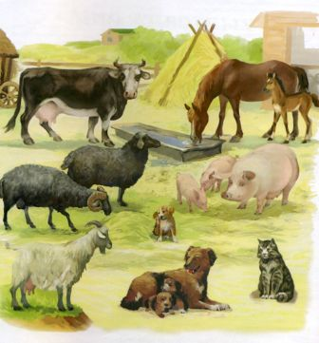
СПАСИБО ЗА ВНИМАИНЕ!
Как живёте?
— Кони, кони, как живёте? Кони, кони, что жуёте? — Хорошо пока живём, На лугу траву жуём. — Куры, куры, как живёте? Куры, куры, что жуёте? — Хорошо пока живём, Но, простите, не жуём. Мы клюём проворно На тропинке зёрна. — Козы, козы, как живёте? Козы, козы, что клюёте? — Хорошо пока живём, Но, простите, не клюём, А дерём мы поутру С молодых осин кору. — Как вы, кролики, живёте? Что вы, кролики, дерёте? — Хорошо пока живём, Но, простите, не дерём, А грызём мы ловко Свежую морковку. — Вы, котята, как живёте? Что, котята, вы грызёте? — Хорошо пока живём, Но, простите, не грызём. Пьём мы понемножку Молоко из плошки. — Птицы, птицы, как живёте? Птицы, птицы, что вы пьёте? — Хорошо пока живём, Дождевые капли пьём И поём мы песни вам По утрам и вечерам.
Презентация «МАМЫ И ИХ ДЕТЕНЫШИ»
(домашние животные), подготовлена в рамках долгосрочного тематического проекта по теме: «Животные», проходившим в младшей группе, воспитателем высшей квалификационной категории - Семеновой Г.И.
МАДОУ детский сад комбинированного вида №60 г. Апрелевка Наро-Фоминского городского округа Московской области

